Slide 1
M
MedVisual
Yapay Zeka Destekli Görsel Öğrenme ve Flashcard Ekosistemi
Web + Mobil — Tek Ekosistem, Tek Veri Kaynağı
Fırat Üniversitesi · Teknoloji Fakültesi · Yazılım Mühendisliği
215541014@firat.edu.tr
Web Tasarım ve Programlama & Fonksiyonel Programlama

Slide 2
Problem ve Çözüm
⚠ Problem
✓ Çözüm
• Tıp öğrencileri 600+ sayfalık yoğun PDF'lerle çalışıyor.
• Bilgi kartlarını elle hazırlamak çok yavaş ve yorucu.
• Anatomi büyük ölçüde görsel bir bilim; ancak görsel hafıza çoğu dijital araçta hiç kullanılmıyor.
• Farklı cihazlardaki notlar ve kartlar dağınık, senkron değil.
• PDF yükle → motor otomatik olarak görselli bilgi kartı ve quiz üretir.
• DIP, PDF'teki anatomik figürleri ayıklayıp doğru terimle eşler.
• Aralıklı tekrar (SM-2) ile en verimli zamanda çalış.
• Web ve mobil tek hesapta senkron; çevrimdışı erişim destekli.

Slide 3
Sistem Mimarisi — Single Source of Truth
Supabase (Bulut)
PostgreSQL · Auth · Storage
Merkezi API (FastAPI)
RESTful · asenkron iş kuyruğu · tek otorite
Web
Mobil
DIP Motoru
React (TypeScript)
Flutter (Dart)
Python / OpenCV
Hem web hem mobil aynı merkezi veriyi konuşur — cihazlar arası tam senkron, tek doğruluk kaynağı.

Slide 4
Teknoloji Yığını
🌐 Web
📱 Mobil
🔬 Görüntü İşleme (DIP)
• React + Vite
• TypeScript
• Tailwind CSS
• TanStack Query
• FastAPI (REST)
• Supabase / PostgreSQL
• Flutter
• Dart
• BLoC (durum yönetimi)
• freezed
• immutability
• saf fonksiyonlar
• Python
• OpenCV
• Tesseract OCR
• Otsu segmentasyonu
• morfolojik işlemler
• figür–terim eşleme

Slide 5
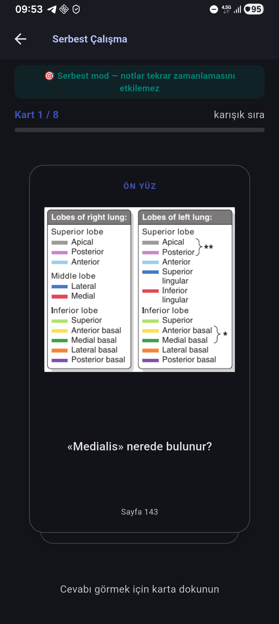
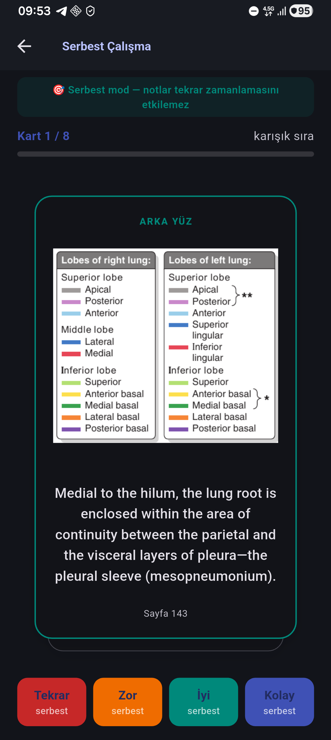
⭐ Görselli Bilgi Kartı — İmza Özellik
Görsel nasıl karta gelir?
1
DIP figürleri ayıklar
PDF sayfasındaki anatomik figürleri Otsu eşikleme + morfoloji ile arka plandan ayırır.
2
En yakın figürü önerir
Latince/anatomik terime en uygun figürleri bulur — birden çok aday sunar.
3
Kullanıcı seçer / kırpar
Doğru görsel seçilir, gerekirse kırpılır.
4
Karta kalıcı eklenir
Görsel kartın ön/arka yüzüne kalıcı olarak yerleşir.
Ön yüz — görsel + soru
Arka yüz — cevap + SM-2 notları

Slide 6
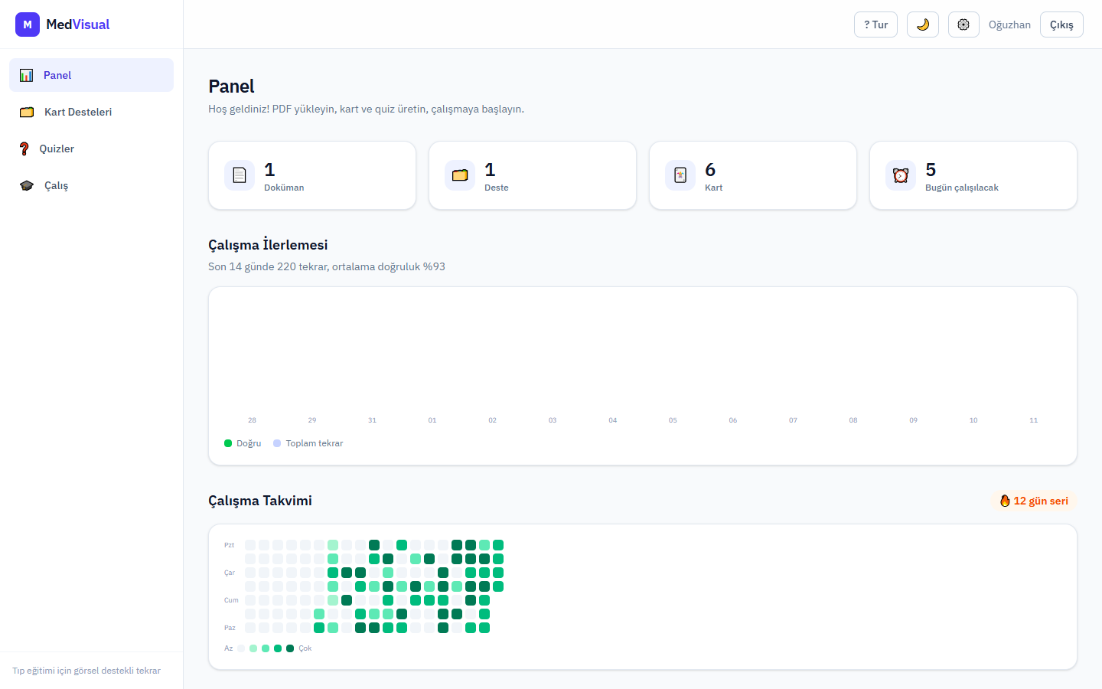
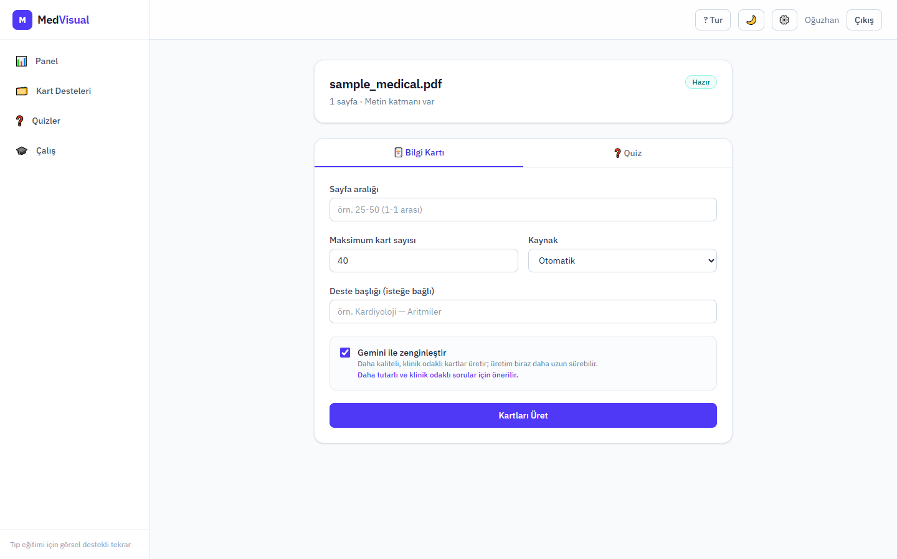
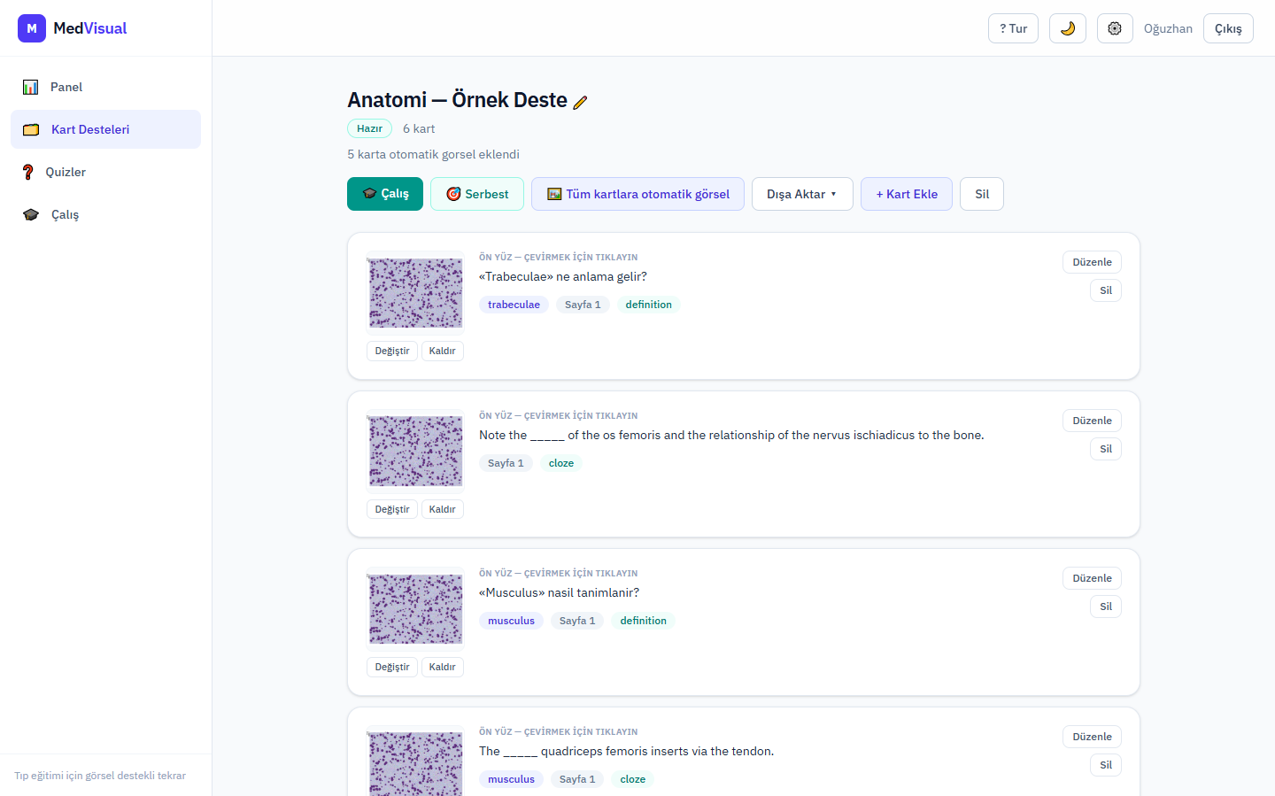
Web Arayüzü
Panel — istatistikler ve doküman yönetimi
Üretim sihirbazı — sayfa aralığı & Gemini
Görselli deste — kart listesi

Slide 7
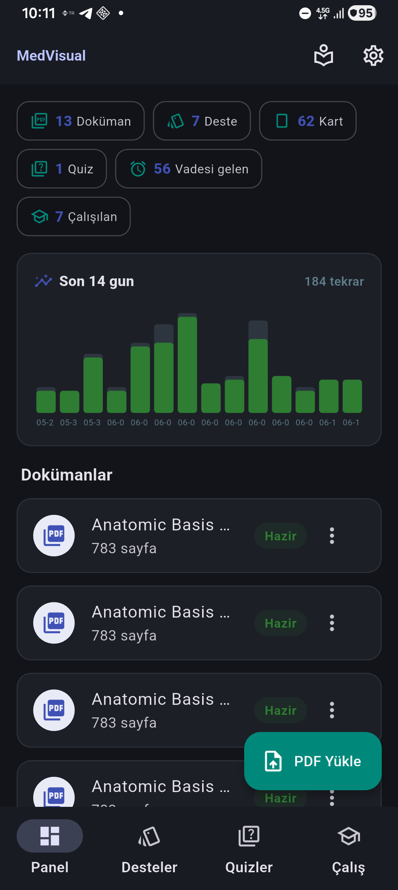
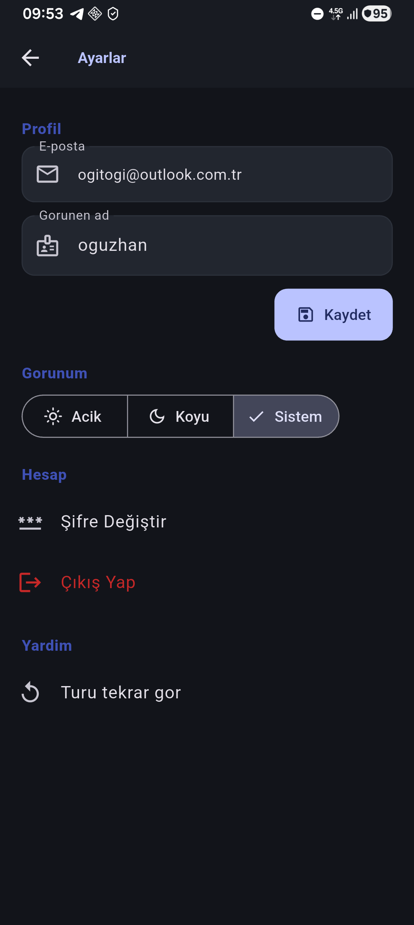
Mobil Uygulama (Flutter)
Fonksiyonel yaklaşımla Flutter
• Immutability — freezed ile değişmez veri modelleri.
• Saf fonksiyonlar — yan etkisiz iş mantığı.
• Deklaratif UI — durum → arayüz, tahmin edilebilir.
• BLoC — olay/durum akışıyla net mimari.
• Çevrimdışı önbellek + senkron kuyruğu — internetsiz de çalışır.
• Görselli kartlar mobilde de tam destekli.
Panel — istatistik & ilerleme
Ayarlar — profil & görünüm

Slide 8
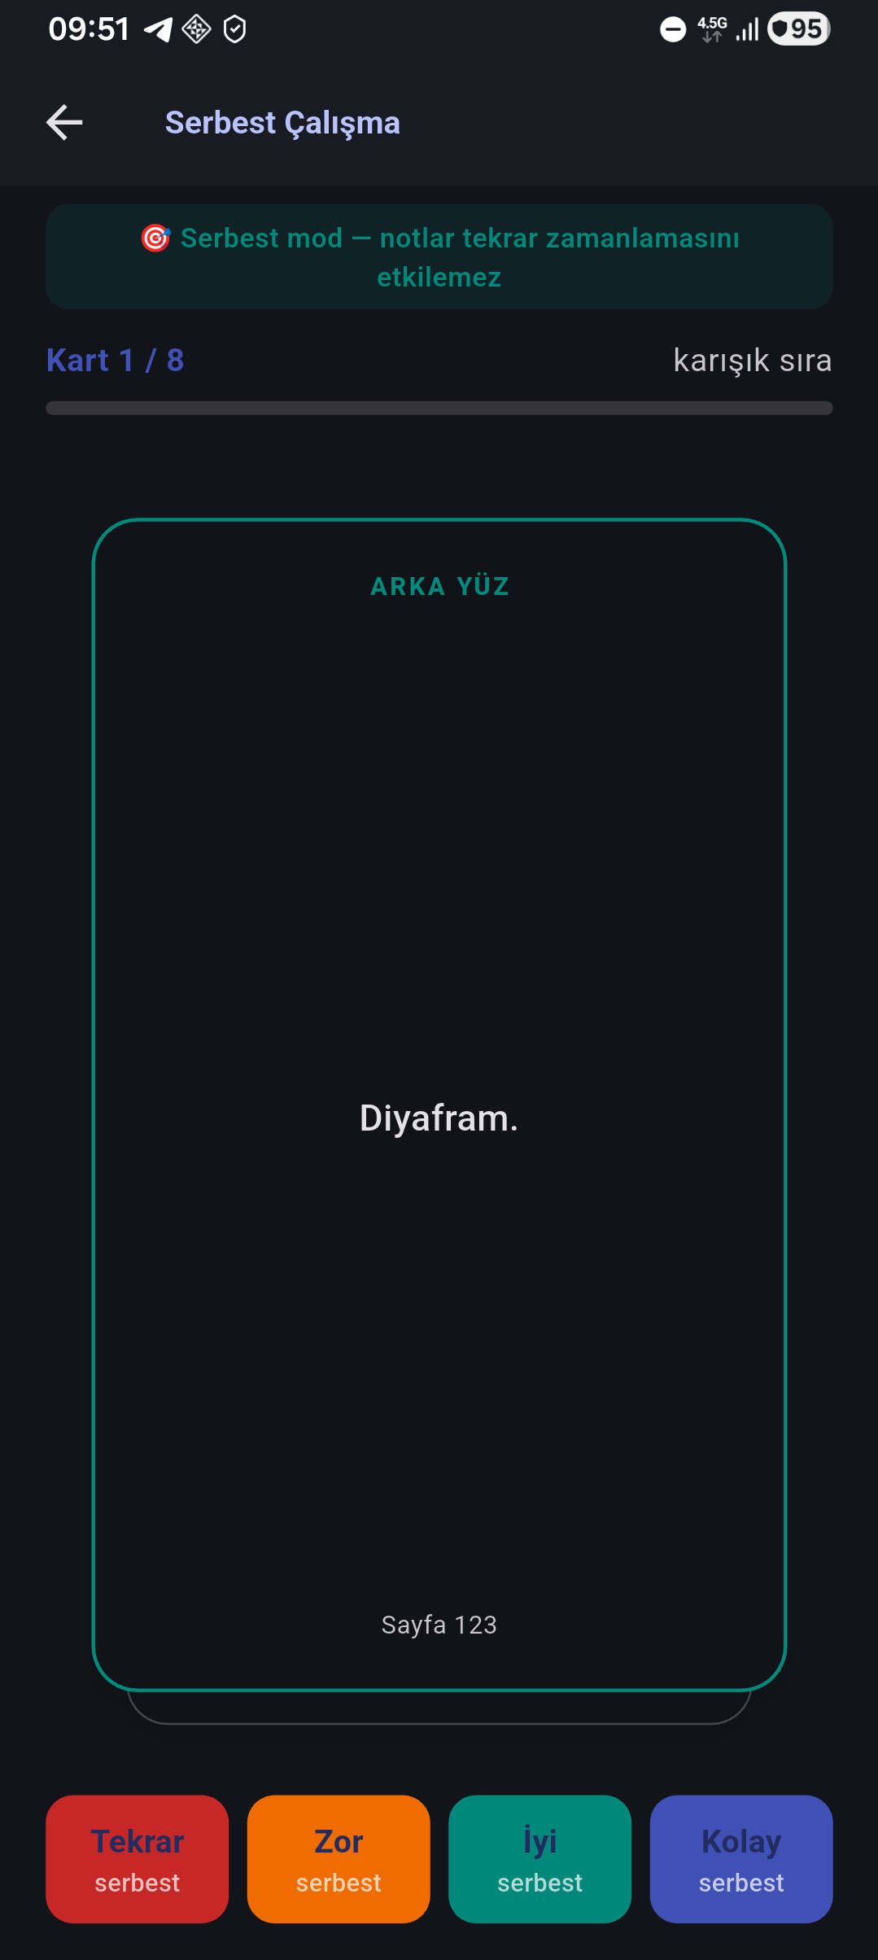
Aralıklı Tekrar (SM-2) — Fonksiyonel Programlama
Saf fonksiyon olarak SM-2
Bir kartın notu (Tekrar/Zor/İyi/Kolay) ile mevcut durumu girer; bir sonraki tekrar tarihini ve kolaylık faktörünü döndürür. Girdi → çıktı; gizli durum yok.
• Yan etkisiz — aynı girdi her zaman aynı çıktıyı verir.
• Çift dilli golden testler — Python ve Dart birebir aynı sonucu verir.
• Tek algoritma, iki dil — Python (API, otorite) ve Dart (mobil).
• Deterministik — planlamada sürpriz yok.
• Saf çekirdek, kabukta yan etki — fonksiyonel mimarinin özü.
Serbest mod — notlama: Tekrar / Zor / İyi / Kolay (SM-2)

Slide 9
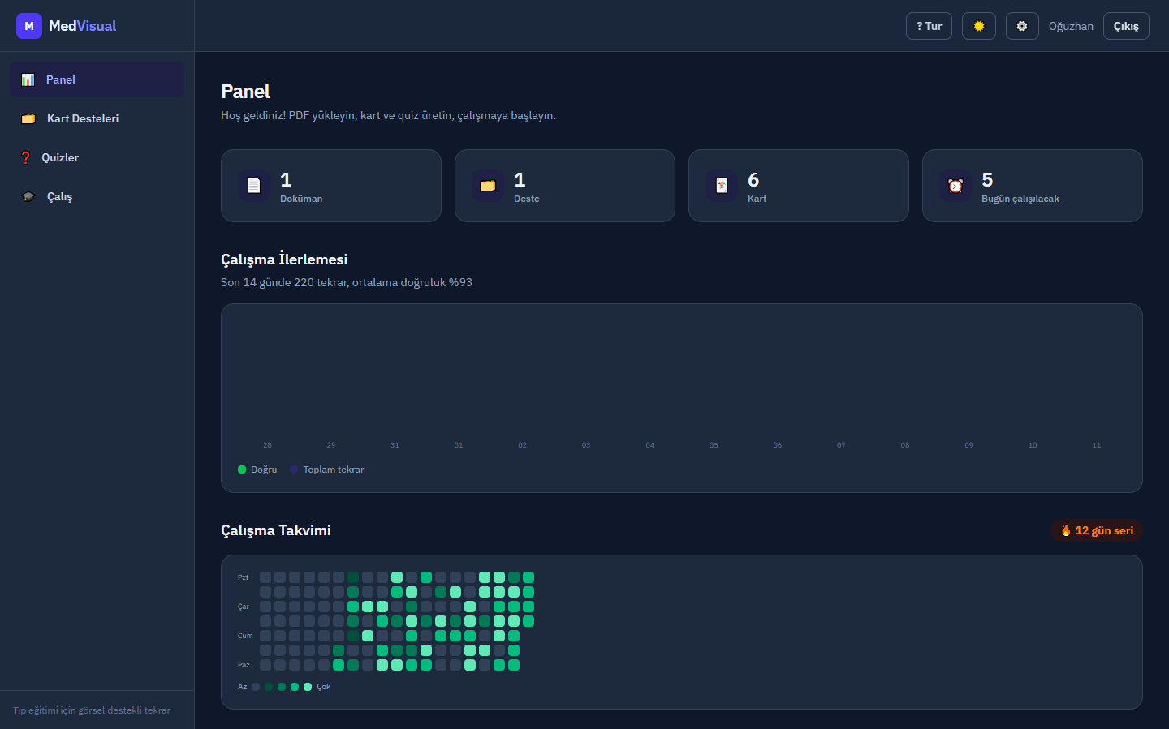
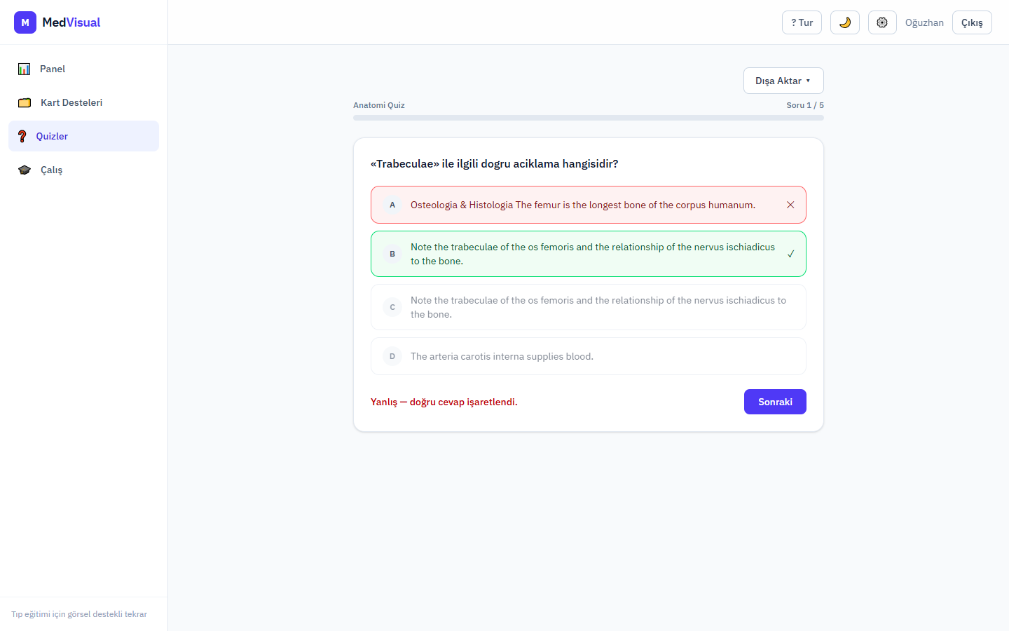
Öne Çıkan Özellikler
📤
Çok formatlı dışa aktarma
🎯
Serbest çalışma modu
Anki .apkg, PDF, CSV/TSV/JSON/TXT
Zamanlama etkilenmeden sınırsız pratik
🌙
Karanlık mod
📵
Çevrimdışı mod
Göz yormayan tema, web & mobil
İndirilen içerik internetsiz açılır
❓
Quiz / Test sistemi
📈
Çalışma ısı haritası
Karanlık mod — Panel
Otomatik üretilen çoktan seçmeli
Günlük takvim + çalışma serisi (streak)
🖼️
Toplu otomatik görsel
🔄
Anlık senkron
Tüm kartlara tek tıkla görsel
Tek hesap, tüm cihazlar
Quiz oynatıcı

Slide 10
Senkronizasyon (SSOT) Kanıtı
Web — Panel
Aynı hesap, aynı veri, anında senkron.
Mobil — Panel

Slide 11
Ders Eşlemesi
Web Tasarım ve Programlama
Fonksiyonel Programlama
Full-stack istemci–sunucu mimarisi
Flutter ile fonksiyonel ilkeler
• React tabanlı SPA istemci
• FastAPI ile RESTful API
• İlişkisel PostgreSQL veritabanı
• Asenkron iş kuyruğu / uzun işlemler
• Auth, oturum ve yetkilendirme
• Immutability — freezed değişmez modeller
• Saf fonksiyonlar — SM-2 algoritması
• Deklaratif UI — durum → arayüz
• BLoC — olay/durum akışı
• Yan etkisiz, test edilebilir çekirdek

Slide 12
M
MedVisual
Görsel hafızayı tıp eğitimine taşıyan tam entegre ekosistem.
Teşekkürler
215541014@firat.edu.tr

